Slide 1

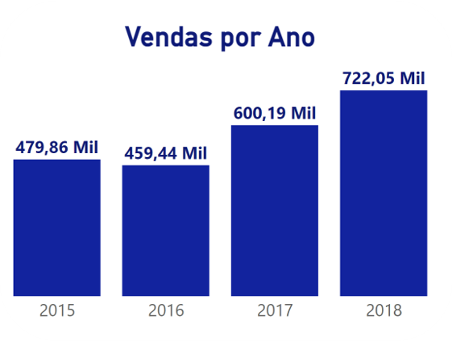
RESUMO DE RESULTADOS
Após 2016, nossas vendas estão crescendo.
Entre 2017 e 2018 nossas vendas cresceram 20%

Slide 2
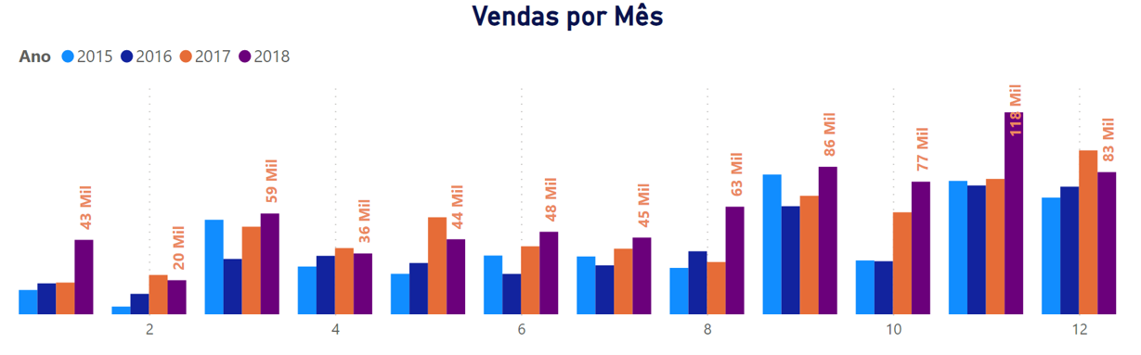
RESUMO DE RESULTADOS
Apenas abril, maio e dezembro tiveram venda em 2018 menor que em 2017.

Slide 3
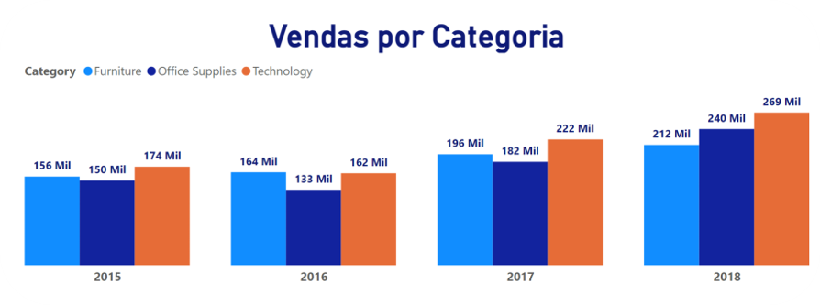
RESUMO DE RESULTADOS
Com exceção de 2016, a categoria mais vendida foi Tecnologia.

Slide 4
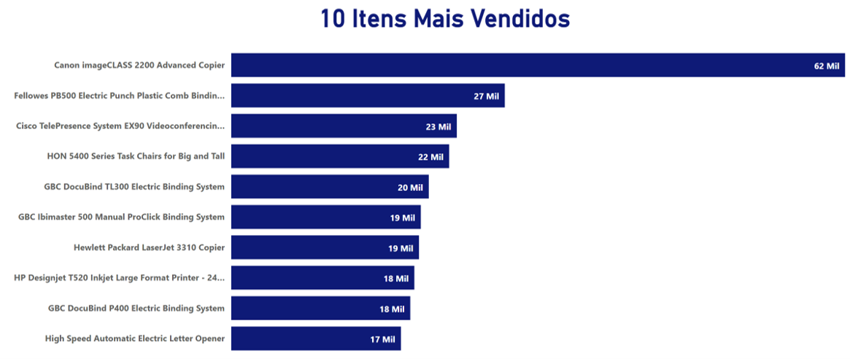
RESUMO DE RESULTADOS
O item mais vendido foi Canon.

Slide 5
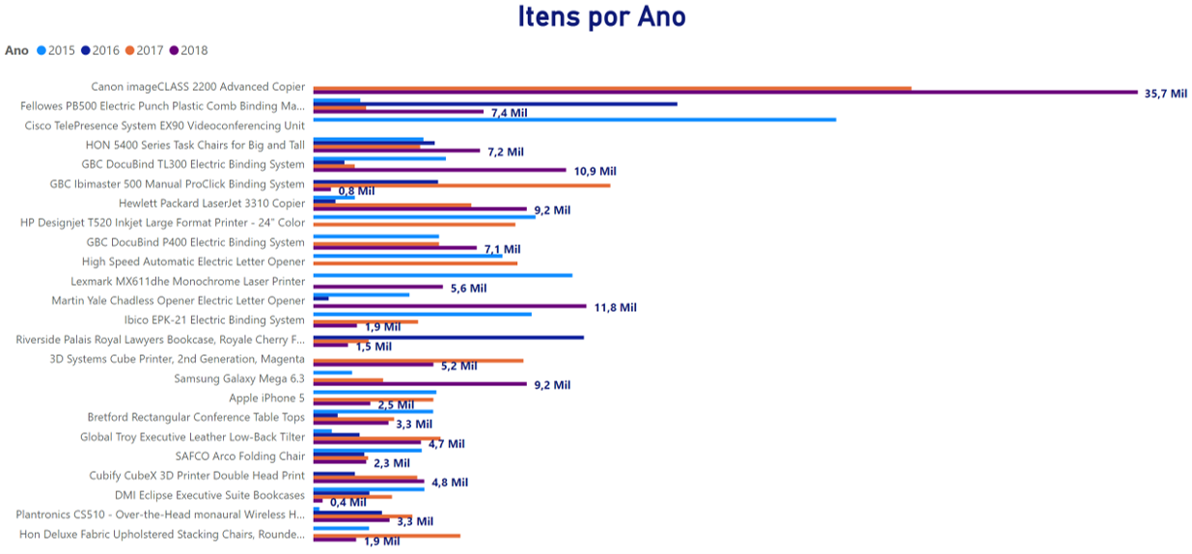
RESUMO DE RESULTADOS
Observamos, pelo gráfico anterior, que o 3º item mais vendido foi Cisco TelePresence. Porém, o item vendeu apenas em 2015, não aparecendo nos outros anos.

